Slide 1
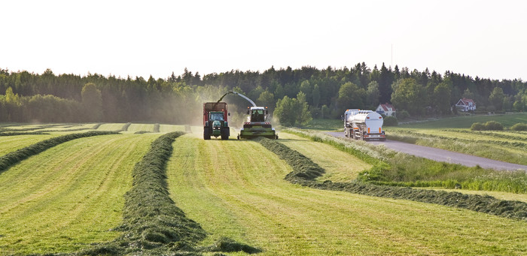
God kontrollsed
Likvärdig livsmedelskontroll när den är som bäst
2022

Slide 2

Därför finns God kontrollsed
Likvärdig kontroll:
  Enhetliga arbetssätt med likvärdiga resultat
  Tydlig, förutsägbar och rättvis kontroll
Utmaningar:
  Det svenska kontrollsystemet
  Revisioner
  Rapportering
Resultat:
Stärka inspektörer i sin yrkesroll, gynna företagen och konsumenten.

Slide 3
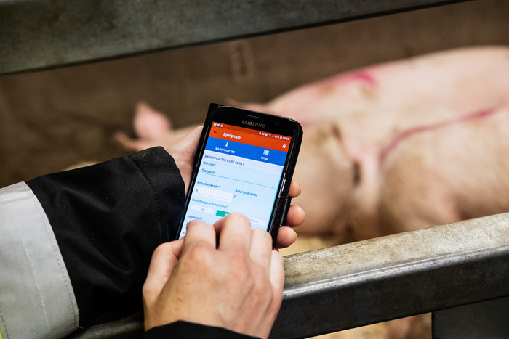

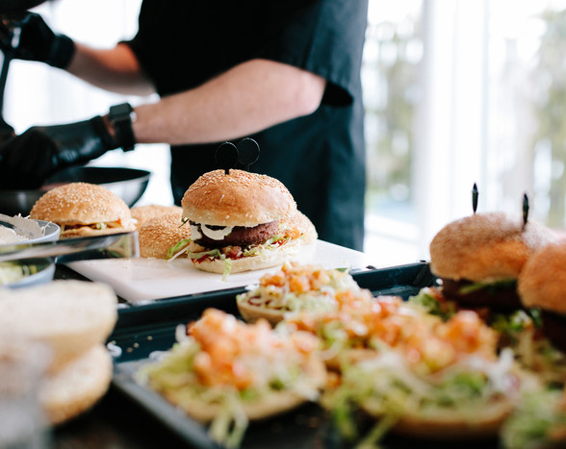
God kontrollsed
Det gemensamma arbetet för att göra livsmedelskontrollen likvärdig.
Beskriver kontrollmyndigheternas arbetssätt, förhållningssätt och värderingar.
En kontroll som är rättssäker, verkningsfull och riskbaserad.

Slide 4
Det gemensamma arbetet för att göra livsmedelskontrollen likvärdig
Kontrollprocessen
Ny riskklassningsmodell
Bemötande i kontrollen
  Rådgivning i kontrollen
  Samtalstekniker
  Etik i yrkesrollen
Ny uppföljning av kontrollen
Ny myndighetsrapportering
Webbkurs - Offentlig livsmedelskontroll- beslutsfattarens roll

Slide 5
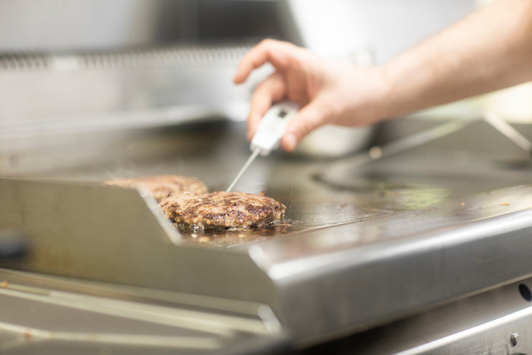
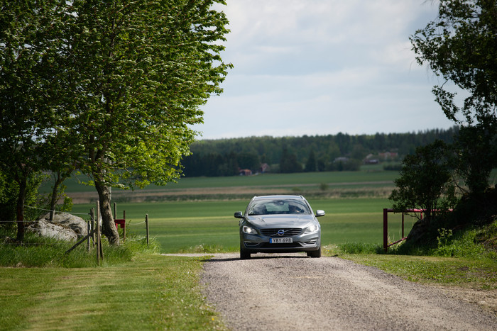
Offentlig livsmedelskontroll – Beslutfattarens roll
Webbutbildning i fem delar - Uppdraget, Planering, Finansiering, Uppföljning och beredskap.
Målgrupp – Beslutsfattare inom den offentliga livsmedelskontrollen, nämndpolitiker
Syfte - Öka likvärdigheten inom kontrollen. Med detta följer en rättssäker, riskbaserad och rättvis kontroll.
Mål - förbättra kontrollplanering och beredskap vid kris, ge chefer förståelse för sin roll och öka nämndpolitikernas förståelse för livsmedelskontroll.
Första utbildningen på webbplatsen www.slv.se
Finns även på utbildningsportalen

